Slide 1
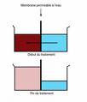
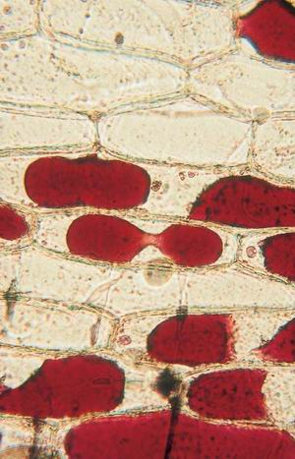
B. Stof 8 Stevigheid door osmose Osmose en plasmolyse bij uie-cellen

Slide 2
Plasmolyse en celdood

Slide 3
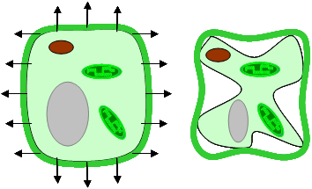
TURGOR of PLASMOLYSE?

Slide 4
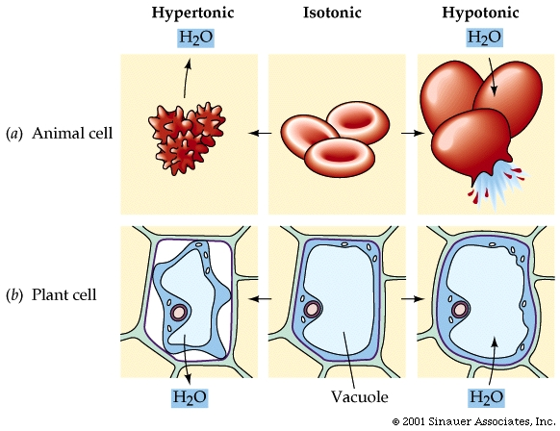
TURGOR + PLASMOLYSE

Slide 5
Osmose, turgoe, plasmolyse, grensplasmolyse
https://www.youtube.com/watch?v=r81lubfOvAI 8 min. 17 Biologieleraar
Volledige uitleg met belden
Erg duidelijk
Lees ook de teksten uit je boek nog eens een paar keer goed na
Stel vragen aan de leraar biologie

Slide 6
OPDRACHTEN MAKEN
Opdracht 32 blz. 88
Opdracht 33 blz. 89 klassikaal = practicumopdracht
Opdracht 34 blz. 90

